Slide 1
辽宁省担保机构高管考试系统
大连恒通科技

Slide 2

系统概述

Slide 3
用户说明
管理员用户
  职责：
    管理系统设置及用户权限分配
    题库的维护
    考试与报名的问题
    考生信息维护
普通考生
  权限:
    相关考试的报名
    在线答题
    成绩查看

Slide 4
使用说明
1、打开浏览器
2、输入网址
3、登录系统
4、使用系统

Slide 5
管理员
  职责：
    管理系统设置及用户权限分配
    题库的维护
    考试与报名的问题
    考生信息维护

Slide 6
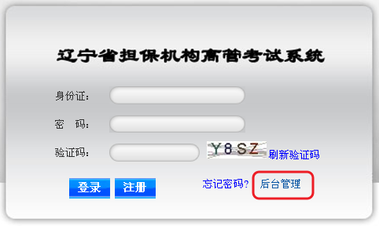
管理员登录
此处登录

Slide 7
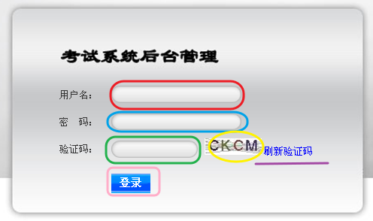
管理员登录
输入管理员用户名
输入右侧的验证码
输入密码
点击按钮登录

Slide 8
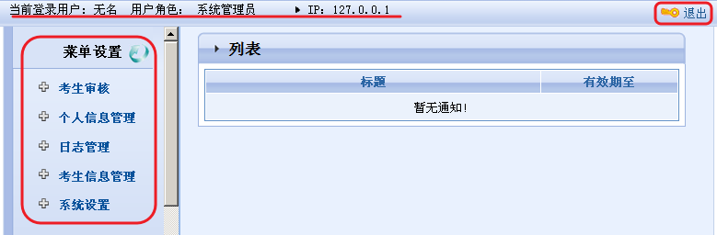
系统管理员界面
用户登录信息
此处退出系统
管理员功能区

Slide 9
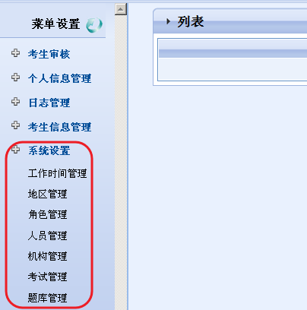
系统设置
子功能说明
  工作时间管理:工作时间设置
  地区管理: 地区维护
  角色管理: 考试相关角色维护
  人员管理: 管理员用户信息维护
  机构管理: 考试相关机构维护
  考试管理: 考试维护
  题库管理: 考试所需试题维护

Slide 10
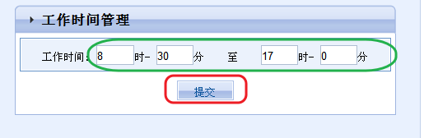
工作时间管理
设置工作时间
点击维护该code
提交工作时间设置

Slide 11
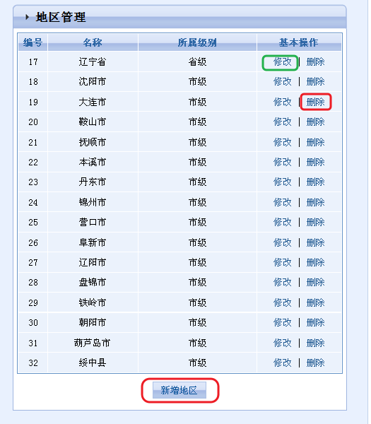
地区管理 列表
地区修改
地区删除
新增地区信息
新增地区信息

Slide 12
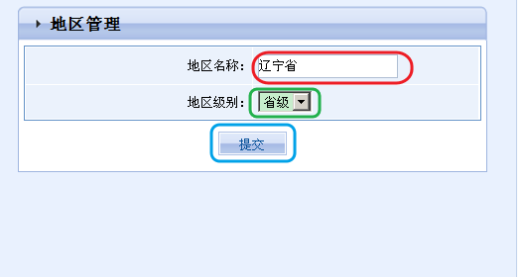
地区管理 编辑
填写地区名称
下拉框选择地区级别
提交地区的维护

Slide 13
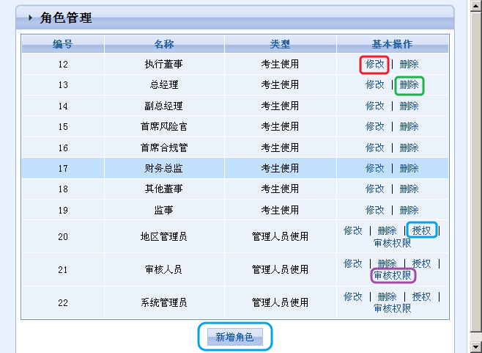
角色管理 列表
角色修改
角色删除
角色的授权
角色审核权限
新增角色

Slide 14
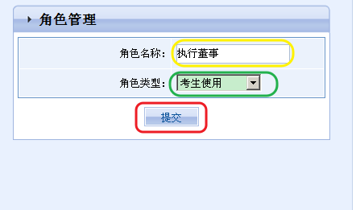
角色管理 编辑
填写角色名称
选择角色类型
提交角色信息

Slide 15
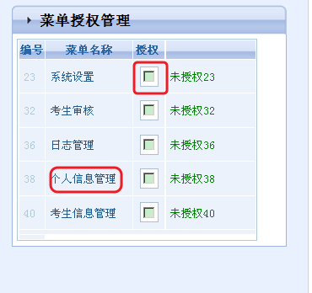
角色管理 授权
勾选相应菜单进行授权
点击子菜单进行授权

Slide 16
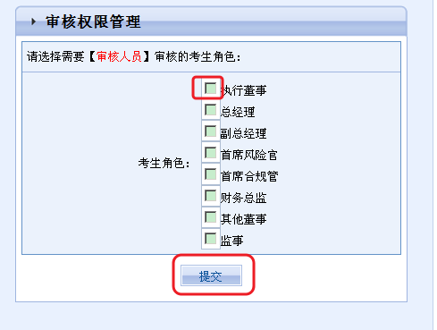
角色管理 审核权限
勾选相应角色添加审核权限
提交权限设置

Slide 17
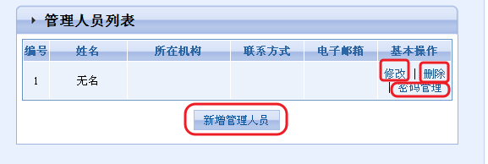
人员管理 列表
删除人员
密码管理
新增管理人员
修改人员信息

Slide 18
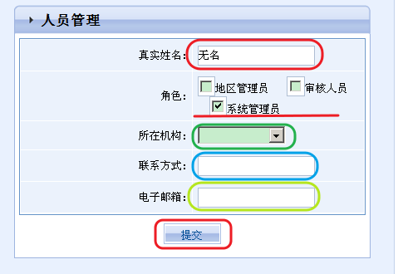
人员管理 编辑
填写人员姓名
勾选相应角色
勾选相应机构
填写联系方式
填写电子邮箱
提交人员信息

Slide 19
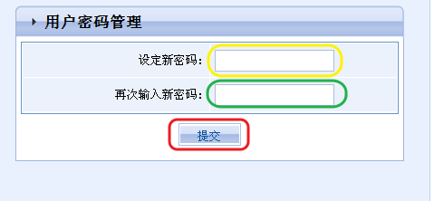
人员管理 密码修改
填写新密码
再次输入
提交密码修改

Slide 20
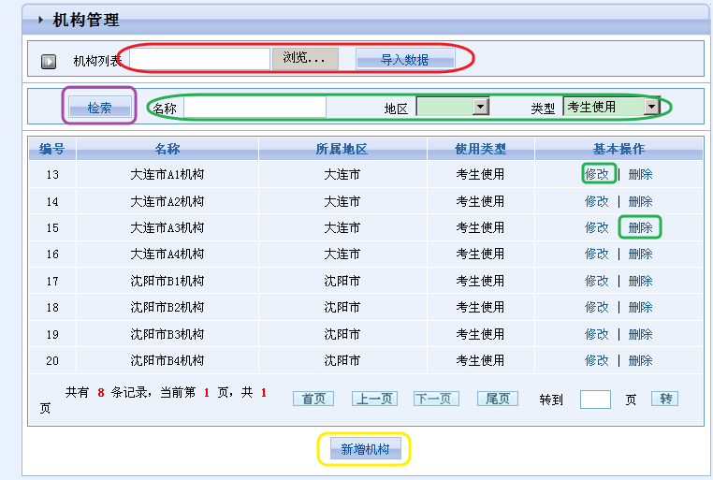
机构管理 列表
导入机构信息
输入检索条件
点击按条件检索
手动新建机构

Slide 21
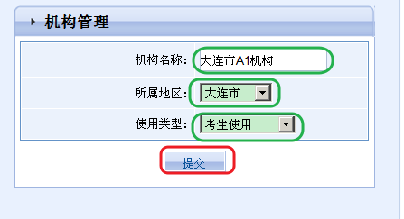
机构管理 编辑
填写机构名称
选择所属地区
选择机构类型
提交机构信息

Slide 22
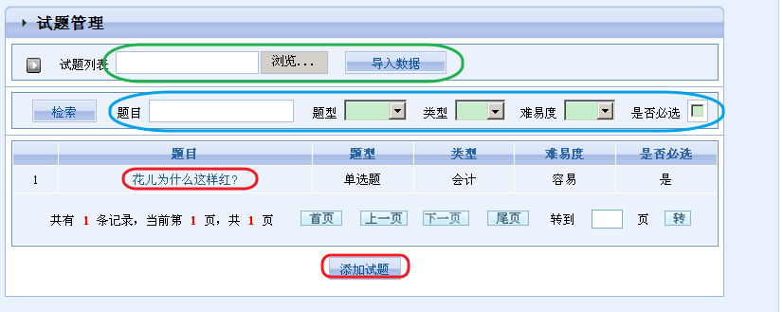
题库管理 列表
导入题库
输入检索条件
点击修改试题
手动新增试题

Slide 23
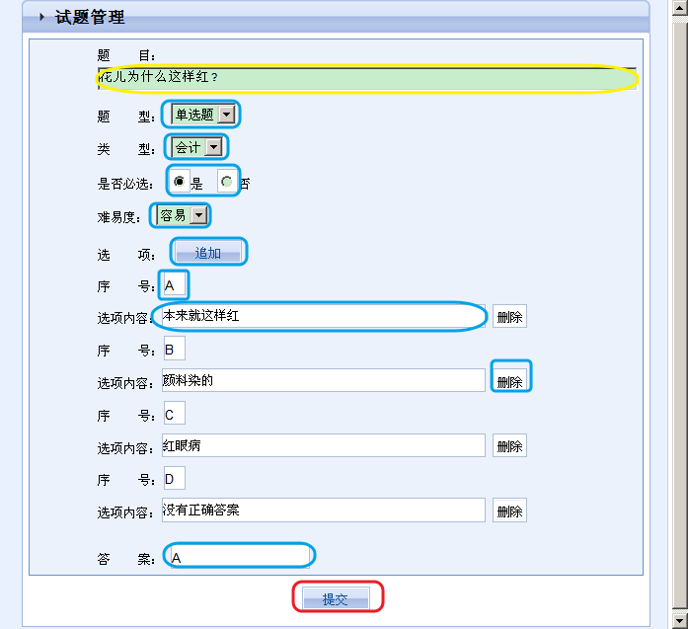
题库管理 编辑
填写试题题目
设置试题信息
答案
提交试题信息

Slide 24
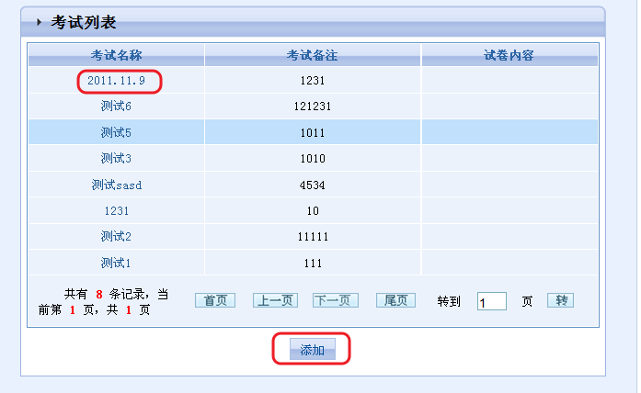
考试管理 列表
点击修改考试信息
添加新考试

Slide 25
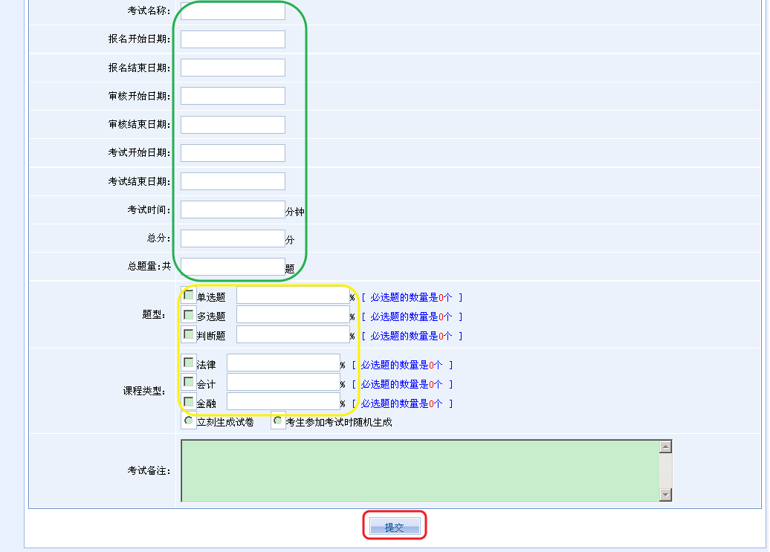
考试管理 编辑
添加考试相关信息
设置题目数量和类型
提交考试信息

Slide 26
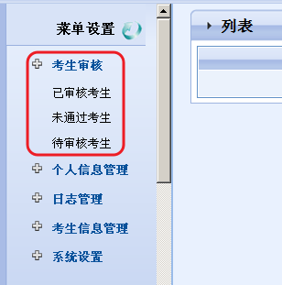
考生审核
子功能说明
  已审核：已经审核的考生
  未通过：未通过审核的考生
  待审核：待审核的考生

Slide 27
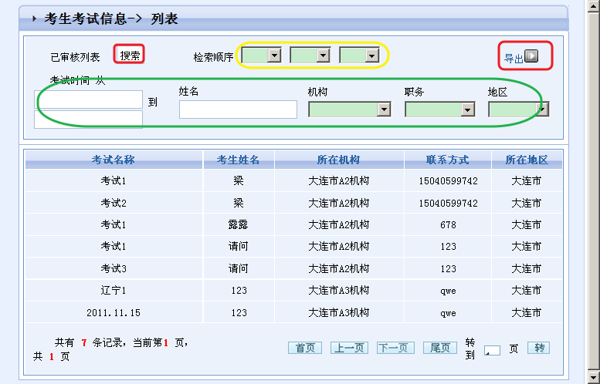
已审核 列表
导出成电子表格
设置检索条件
提交考试信息
设置检索顺序

Slide 28
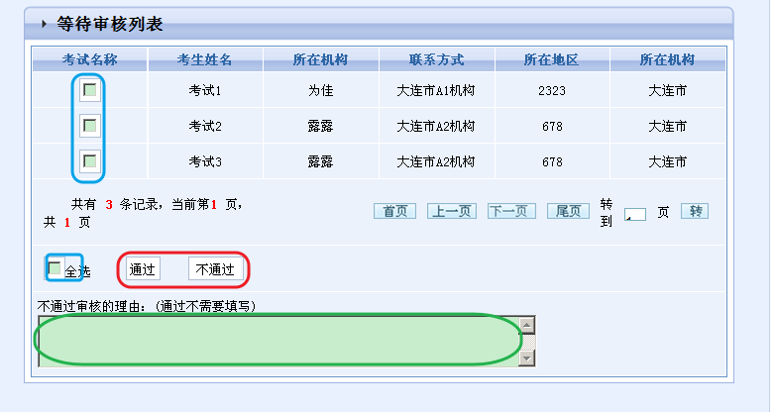
待审核 列表
勾选审核的考生
进行审核
未通过理由

Slide 29
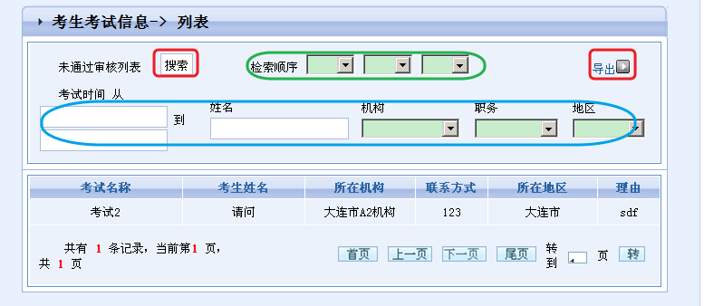
未通过 列表
导出到电子表格
设置检索条件
设置检索顺序
点击条件搜索

Slide 30
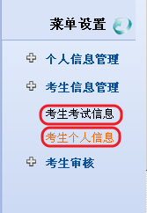
考生信息管理
子功能说明
  考生考试信息:考试相关信息
  考生个人信息: 个人资料信息

Slide 31
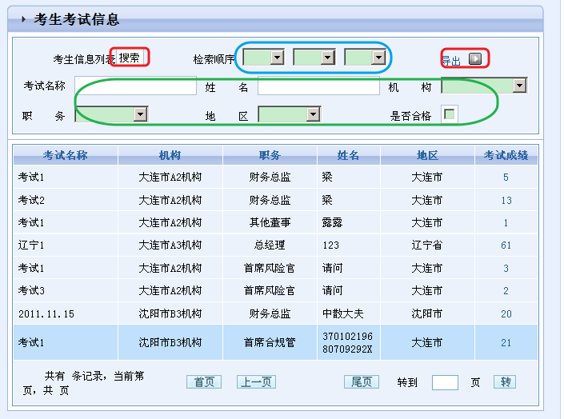
考生考试信息 列表
点击条件搜索
设置搜索条件
设置搜索顺序
导出到电子表格

Slide 32
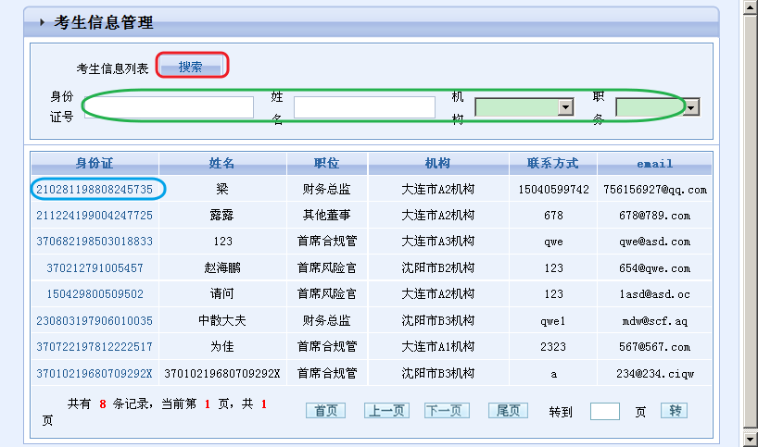
考生个人信息 列表
点击条件搜索
设置搜索条件
点击修改用户信息

Slide 33
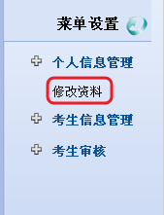
个人信息管理
子功能说明
  已审核：修改考生资料

Slide 34
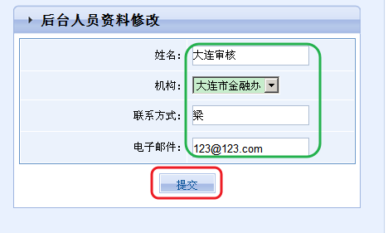
修改资料 编辑
修改考生个人资料
提交资料修改

Slide 35
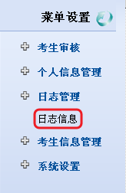
日志管理
子功能说明
  日志信息：系统后台记录

Slide 36
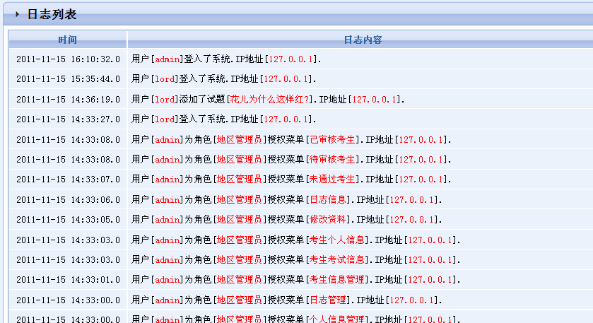
日志信息 列表

Slide 37
考生
普通考生
  权限:
    相关考试的报名及情况查看
    在线答题
    成绩查看

Slide 38
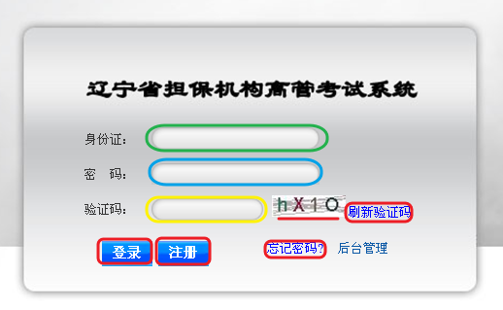
考生登录
输入考生身份证号码
输入考生密码
输入验证码
密码找回
点击此处登录
点击此处注册

Slide 39
考生注册

Slide 40
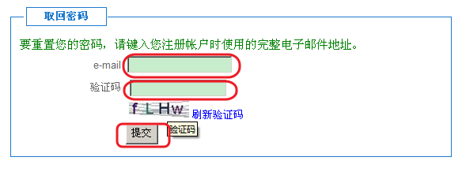
忘记密码
取回密码的email
输入下方的验证码
提交取回密码申请

Slide 41
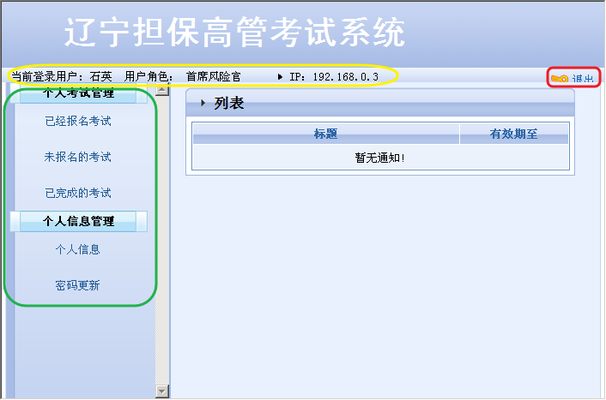
考生界面
退出系统
考生登录信息
主要功能区

Slide 42
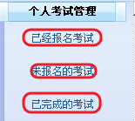
个人考试管理
子功能说明
  已报名考试：已经报名的考试
  未报名考试：未报名考试
  已完成考试：已经完成的考试

Slide 43
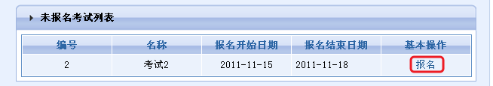
未报名考试 列表
点击报名

Slide 44
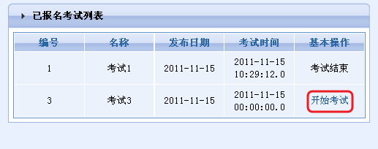
已经报名考试 列表
点击开始考试

Slide 45
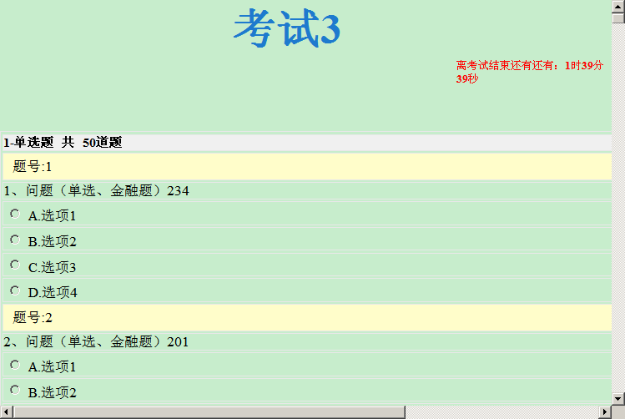
在线考试
说明:
  试卷答案后选择提交
  提交时自动计分
  可根据结果选择是否重考

Slide 46
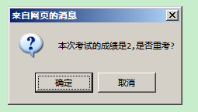
在线考试 选择重考

Slide 47
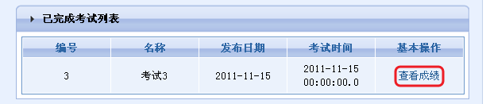
已经完成考试 列表
查看已经完成的考试成绩

Slide 48
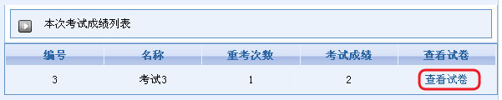
查看成绩
查看考试的试卷

Slide 49
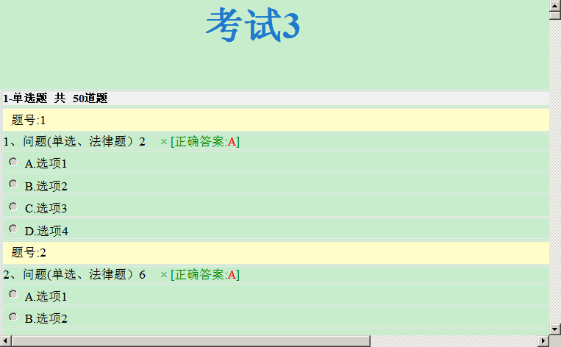
查看试卷

Slide 50
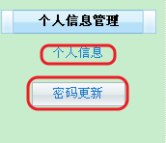
个人信息管理
子功能说明
  个人信息：个人信息更新
  密码更新：更新密码

Slide 51
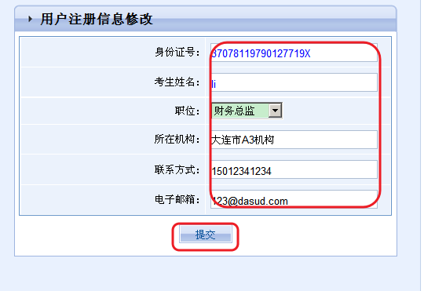
个人信息
修改个人资料
提交资料修改

Slide 52
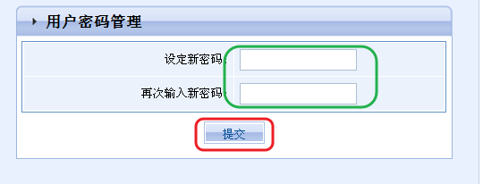
密码更新
重新设置密码
提交密码修改

